Slide 1



« Psychiatrie et premier recours :
quelle articulation, quelle complémentarité ? »
Mercredi 17 mai 2017

Slide 2
Expérimentation de la charte MG/PSY : quels impacts ?
Dr. Sylvie PERON, Présidente de CME, CH Laborit
Pr. Catherine JUNG, médecin généraliste en maison de santé
Dr. Wanda YEKHLEF, Chef de pôle Soins somatiques, Santé publique, Prévention, EPS Ville Evrard

Slide 3

Une charte en 8 points
  Améliorer les interactions entre les professionnels de santé,
  Améliorer la satisfaction des soignants et,
  la qualité des soins au bénéfice du patient

Slide 4

Une charte en 8 points
1. Identification d’un médecin traitant
2. Coopération dans le suivi des comorbidités et des traitements
3. Accès téléphonique direct réciproque
4./ 5. Transmission d’information pour
    Suivi ambulatoire
    Hospitalisations programmées
    Hospitalisations urgentes

Slide 5
Une charte en 8 points
  6./7. Au domicile du patient, prise en charge conjointe par MT et l’équipe du secteur psychiatrique
    Interventions communes
    Coordination des interventions des autres soignants
    Accompagnement de la famille
8. Formation en miroir des internes

Slide 6
Expérimentation
Comité de pilotage CMG/psy
Questionnaire à partir des 8 points de la charte
Préalable à l’introduction de la Charte dans les territoires
Dossier envoyé aux ARS

Slide 7


6 sites pilotes
Saint-Denis
(Ville Evrard)
Bobigny/Pantin
Strasbourg
Poitiers
(Gencay/Civray)
Trinome:
Psychiatre
Médecin généraliste
Interne de MG
Lyon
Grenoble
(Saint Martin d’heres)
26/03/2015

Slide 8
LES RÉSULTATS
Six travaux de thèses
de médecine générale
soutenus en 2016

Slide 9
Analyse de coopération entre médecins généralistes et psychiatres
Coopérations : inexistante dans 55 % des cas
Moyens de communication :
  courrier remis au patient >téléphone > courrier postal
Accès téléphonique aux psychiatres difficile dans 70% des cas, attente forte des MG (90%)
Retour d’information – consultations, hospitalisations -aucun retour dans 50%
Qualité des informations partagées en hospitalisation programmée ou hospitalisation d’urgence : 50% non satisfaits, soins ambulatoires : 65% non satisfaits

Slide 10
Analyse de coopération entre médecins généralistes et psychiatres
Collaboration notée indispensable :
  Situations de crises d’urgence.
  Prise en charge des pathologies
  Traitements psychotropes
  Prévention et surveillance des effets secondaires.
Suivi médical conjoint :
  35 à 40% satisfaisant : traitements somatiques et ou psychiatriques
  15% satisfaisant : situations de crise

Slide 11


Communications
Conférence nationale des PCME/ CHS sept 2015 et 2016
Audition par le HCSP plan santé mentale octobre 2015
Semaines SISM
Congrès de MG
HAS groupe de travail sur la coordination MG psy
ADESM novembre 2016

Slide 12
Quels impacts en région Ile de France ?

Slide 13
Une démarche engagée
Promotion et mise en place des soins somatiques en santé mentale/ Conférence PCME et FNAPSY
Maillage étroit psy et somaticiens au sein des établissements psychiatriques
« investir le territoire avec les partenaires, c’est aller vers l’aboutissement du concept de secteur »
avec les partenaires de la médecine générale, c’est créer ensemble cette page de l’histoire du lien indissocié du corps et du psyché

Slide 14
Quels impacts en région Ile de France ?
A l’échelon local , deux sites pilotes , deux secteurs
Saint Denis - Bobigny/Pantin
A l’échelon établissement : EPS de Ville Evrard
15 secteurs de psychiatrie adultes et 3 pédopsy
A l’échelon départemental (93)
A l’échelon régional : 8 départements

Slide 15
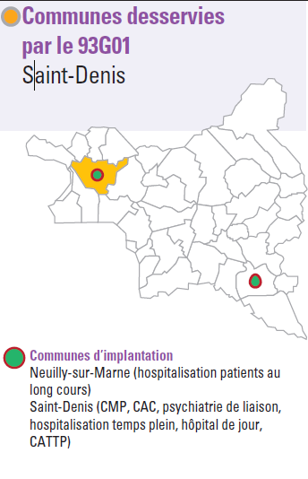
Site de Saint Denis : 101 médecins dont 89 généralistes ( 70 libéraux et 19 CMS), 3 somaticiens et 9 psychiatres : territoire ville de Saint Denis
Taux réponses aux questionnaires *
MG : 28(31%)
Somaticiens : 3(100%)
Psychiatres : 9(100%)
*Questionnaire de juin 2015 à novembre 2015

Slide 16
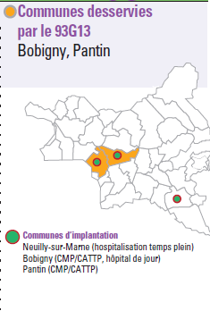
Site de Bobigny Pantin : 84 médecins dont 72 généralistes,1 somaticien, 2 psy libéraux et 9 psychiatres de secteur
Taux réponses aux questionnaires
MG : 17(23%)
Somaticiens : 1(100%)
Psychiatres : 11(100%)
*Questionnaire de juin 2015 à novembre 2015

Slide 17

Echelon local : deux sites pilotes
6 réunions + de 25 médecins aux CMP organisée par le psy sur Bobigny et Pantin et en Mairie organisée par le MG sur SDenis
Améliorer la coordination des professionnels par une connaissance réciproque des acteurs : psychiatres, somaticiens et généralistes, des dispositifs et des offres de soins

Slide 18
Echelon local : deux sites pilotes
Améliorer les points 2 3 4 5 de la charte :
  Accès téléphonique direct à un psychiatre : CAC et service urgence AP-HP Avicennes ( ligne dédiée)
  courrier type d'adressage et réponse MG ∞ psychiatre CMP
Hors charte : staffs cliniques communs autour de situations complexes

Slide 19
Echelon établissement
Enquête flash du 20 au 24 juin 2016 : 337 patients hospitalisés ; 64 % ont un médecin traitant; indicateurs cibles de suivi ; communication à l'ensemble des chefs de pôle, médecins et internes
Présentation de la mise en œuvre de la charte/résultats et mise en œuvre à l'échelle de l'établissement -direction/chefs de pôle -sept 2016-
Déploiement messagerie sécurisée vers répertoire des MG et envoi des CRH dès la sortie : indicateur DEC/ CPOM et IPAQSS

Slide 20
Echelon établissement
Projet médical avec axe prioritaire : coordination des soins psychiques et somatiques sur l’ensemble du secteur
Un service de soins somatiques dédié aussi à la prise en charge ambulatoire/ Rupture de soins et réponses aux réalité des difficultés d’accès
Mission du médecin somaticien de liaison renforcé++
Convention avec la Fédération Nationale Centres Santé et l’EPSVE en mars 2017
Site internet http://www.eps-ville-evrard.fr/
avec meilleure lisibilité de l’offre de soins
CPOM avec ARS ile de France : indicateur DEC ( délai envoi CRH)

Slide 21
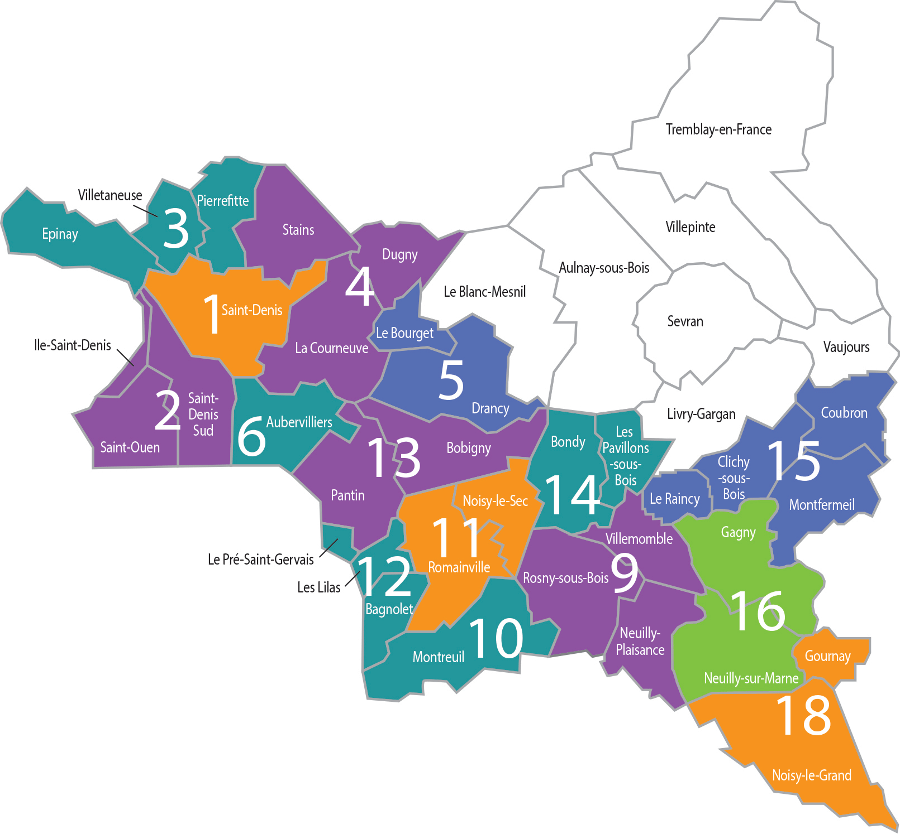
Romain Rolland
G01 G03 G04
Clos Besnard
G02 G06 I02
Ville-Evrard G05 G09 G10 G13 G12 G15 G16 G18 I03 I05 CRISTALES
Bois de Bondy G11 G14

Slide 22
Centres médicaux de santé
Pierrefitte
Tremblay
Epinay
Stains
Dugny
Aulnay
Villepinte
St Denis
La
Courneuve
Sevran
Drancy
Livry-Gargan
St Ouen
Aubervilliers
Bobigny
Pavillons
Bondy
Clichy ss Bois
Pantin
Noisy
Le sec
Ville-
momble
Romain
ville
Gagny
Les Lilas
Rosny
Bagnolet
Montreuil
Nb de centres
1
2
3
4
Démographie médicale en MG la plus faible dans le 93 / Ile de France
5
7

Slide 23
Echelon départemental
Brochure Psycom offre en Seine Saint Denis
Actions de communication et d'information sur le travail engagé dans l'amélioration de l'articulation soma et psy :Journée départementale à Bobigny SISM 2016:
Projet territorial santé mentale 93 dont l’axe retenu est le renforcement de la coordination psy et somatique sur le secteur avec l’ensemble des partenaires

Slide 24
Echelon régional
les objectifs du PRS SROS :
. Intégrer la dimension somatique au parcours de soin
  Favoriser le partenariat avec la médecine de ville
  Développer des outils partagés (dossier, fiche liaison, télémédecine, formations)
  Organiser l’accompagnement social et médico-social des patients
2. Conforter l’accès aux soins somatiques en établissement ou service spécialisé
  Inscrire cette dimension dans le projet d’établissement et de pôle
  Renforcer la position des référents somaticiens et clarifier leurs missions
  Identifier et former des soignants à l’éducation thérapeutique ;
  Intégrer systématiquement les données somatiques dans le compte-rendu de sortie et le dossier
3. Soutenir les patients dans la prise en compte de leur santé globale par un accompagnement spécifique :
  Les sensibiliser par des actions d’éducation thérapeutique
  Les aider à garder ou à trouver un médecin traitant

Slide 25
Echelon régional
Inscription dans les CPOM des établissements :
  En particulier, la liaison Ville-Hôpital :
    ex, adoption du score DEC comme indicateur,
    plusieurs CPOM prévoient aussi une évaluation du taux de
    patients avec médecins traitants.
Commande de l’ARSIF à la conférence des PCME et au collège d’étendre à d’autres départements franciliens le travail engagé autour de la charte et ses développements

Slide 26
Expérimentation à Strasbourg Neuhof

Slide 27
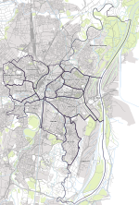
Le Neuhof : QPV Sud de Strasbourg

Slide 28
Médecine générale et psychiatrie
20% des patients vus en médecine générale présentent une ou plusieurs pathologies psychiatriques
Nombreuses pathologies somatiques dans cette population avec une moins bonne prise en charge et une surmortalité avec prévalence accrue de pathologie cardio vasculaire, diabète, cancer, tabagisme…
Prévention moins souvent réalisée voire inexistante
Iatrogénie importante

Slide 29
Résultats de l’étude
43 médecins généralistes référencés sur les quartiers de Neudorf/Neuhof: 21 réponses, soit 48,8%
5 psychiatres, 5 réponses
Un seul médecin somaticien
Une réunion conjointe avec invitation à l’ensemble des médecins du secteur : 6 médecins présents et 2 psychiatres, et un médecin somaticien
Une deuxième réunion en mars 2017 à la demande des médecins de la maison de santé

Slide 30
Résultats et constats
Manque d’informations réciproques : les MG regrettent l’absence de retour des psychiatres, les psychiatres regrettent de ne pas être informés des évènements somatiques.
Absence de nom du MG dans les dossiers psychiatriques, et absence du nom du psychiatre dans les dossiers MG
Insuffisance de la prise en charge des risques iatrogènes
Accord sur l’intérêt d’un suivi commun : le relai peut être pris par la médecine de ville si besoin

Slide 31
Objectifs d’un travail concerté
Apprendre à se connaître : améliore la qualité des échanges (un partenariat ne se décrète pas, il se construit) et pas seulement entre médecins
Faire le point sur les situations problématiques et qui nécessitent une prise en charge concertée
Faciliter les démarches lorsqu’une hospitalisation urgente ou non est nécessaire
Organiser des visites à domicile conjointe
Eviter ensemble les ruptures thérapeutiques : rôle des infirmières à domicile

Slide 32
Objectifs d’un travail concerté
Noter les noms des psychiatres et des MG dans les dossiers
Faire un ECG systématique pour chaque patient sous neuroleptique une fois par an
Améliorer la prise en charge somatique

Slide 33
Freins à ce travail de concertation
Facteur temps est limitant : tout le monde s’accorde sur l’intérêt d’une meilleure collaboration MG/Psy mais elle n’est pas toujours possible autant qu’elle serait nécessaire
Le changement de correspondant : le départ du psychiatre avec qui ce travail a été commencé a freiné la poursuite des rencontres
La non rémunération des libéraux
La différence entre l’attente et la réalisation

Slide 34
Perspectives
Intérêt de travailler en maison de santé : existe déjà une structure qui a des habitudes de concertation et qui est reconnue et par les institutions et par les partenaires de terrain
Possibilité de rédiger un protocole de prise en charge à la maison de santé et possibilité de financement des acteurs engagés
Pouvoir intégrer d’autres professionnels : infirmières, orthophonistes, kinésithérapeutes qui ont apprécié participer à la réunion de concertation et ont présenté des situations

Slide 35
Perspectives
Travail possible avec interprète (spécificité alsacienne)
Augmenter l’intérêt pour ces patients en changeant les regards
Trois à quatre réunions de concertation par an, et réfléchir à y inclure les autres confrères du secteur (développer le pôle de santé)
Inclure les internes de la maison de santé dans ce travail et stimuler des travaux de recherche

Slide 36
Conclusion
L’existence d’une charte ne résout pas tout et on voit que la concertation repose en grande partie sur la volonté et l’énergie des différents acteurs psychiatres et/ou médecins généralistes
Les médecins qui s’impliquent sont des médecins qui sont souvent déjà impliqués dans différents dispositifs
Il y a sûrement un intérêt à réfléchir la place des autres professionnels de santé, s’agissant du CMP ils sont toujours présents, mais napparaissent pas dans les CR
Mais la charte donne de la légitimité à ce travail

Slide 37
SYNTHESE

Slide 38
Propositions de pratiques d’amélioration
Mise en place de réunions de travail aux CMP entre psychiatres, somaticiens et généralistes et les internes :
  Amélioration de la coordination des professionnels par une connaissance réciproque
  Amélioration du parcours de soin des patients
Staff clinique autour de cas complexes
Support à la formation continue
Protocole de soins infirmiers à domicile pour les patients psychiatriques

Slide 39
Propositions pour améliorer la coordination
Implication ++ des somaticiens des établissements à la préparation à la sortie et dans la coordination avec les médecins généralistes
Courrier type de sortie
Compte rendu d’hospitalisation
Lettre de liaison
Coordination téléphonique
Utilisation du DMP et de la messagerie sécurisée

Slide 40
Impacts constatés
Amélioration de la lisibilité des dispositifs de soins et de l’accessibilité aux professionnels ( tel/réponse et délai)
Amélioration de la connaissance des protocoles d’accueil en soins urgents , non programmés , programmés
Vers une amélioration des indicateurs IPAQSS: délai d’envoi des courriers de sortie , tenue dossier patient, lettre de liaison

Slide 41
Et pour la suite…
Pérenniser et généraliser aux médecins généralistes qui n’appartiennent pas au collège de médecine générale, qui pratiquent seuls dans leurs cabinets
Pérenniser et généraliser les pratiques aux autres secteurs, aux autres établissements psy ,non psy ,privés

Slide 42
Au niveau de l’établissement
Effet « tâche d’huile »sur les autres secteurs
Inscription dans les projets d’établissement(projet médical , projet du système d’information)
Convention entre l’établissement psychiatrique et les CMS
Convention avec les maisons de santé ou micro structures

Slide 43
Impact sur les territoires
Axe de travail au sein des conseils locaux de santé mentale
Information et implication des conseils territoriaux de santé
Axe de CONTRACTUALISATION pour le PROJET TERRITORIAL de Santé mentale suivi par la CPT

Slide 44
Merci de votre attention

